Slide 1
Máster en Data Science y Big Data
IoT Analytics
Roberto Díaz Morales
6/6/2017
IoT Analytics
Notes:
Hola
<número>

Slide 2
Máster en Data Science y Big Data
IoT Analytics
Roberto Díaz Morales
6/6/2017
IoT Analytics
Notes:
Hola
<número>

Slide 3
Índice
Internet of Things
Arquitecturas IoT
Caso de uso: Smart Meters caracterización de Usos Finales del Agua
Información Disponible: Modelo de Datos
Visualización de Datos
Preprocesado de Datos
Aprendizaje Automático: Familias de Algoritmos
Extracción y Selección de características
Criterios de Entrenamiento, Validación y Test
Resultados y Mejor Modelo
Notes:
<número>
Hola

Slide 4
1
Internet of Things

Slide 5
Caracterización de Usos Finales del Agua
IoT: Internet of Things
El término hace referencia a dispositivos diferentes a computadoras que están conectados a Internet y pueden enviar y recibir datos.
El término surgió hace ya 15 años, pero recientemente las empresas han empezado a preguntarse qué valor de negocio puede tener.
El teléfono móvil es el primer gran ejemplo de lo que el IoT puede ofrecer.
Lo primero que hay que preguntarse es qué dispositivos generan datos que puedan tengan un nuevo valor.

Slide 6
Caracterización de Usos Finales del Agua
Qué servicios puede ofrecer
Hay una infinidad de posibilidades: Termostatos, neveras, lámparas, coches, …
Cuales son las principales áreas qué se están explotando:
Los weareables son otro ejemplo: Los relojes o las pulseras ahora pueden proporcionar nuevos servicios conectándose a internet e intercambiando datos con servidores externos.
La domótica se está extendiendo mucho gracias a dispositivos como Amazon Echo.
Los Smart Meters permiten una gestión más eficiente de los recursos de las viviendas.
Las fabricas pueden ahora monitorizar mucho mejor lo que ocurre en una planta industrial y se pueden mejorar los controles de calidad.

Slide 7
2
Arquitecturas IoT

Slide 8
Caracterización de Usos Finales del Agua
Una nueva capa de procesamiento
Las nuevas necesidad dan lugar a nuevas arquitecturas: Los dispositivos embebidos aparte de coexistir con arquitecturas en la nube tienen una capa intermedia llamada niebla (fog).
Esta nueva capa se encarga principalmente de:
Pre procesar los datos y la información transmitida.
Enrutar los datos de los dispositivos a la nube.

Slide 9

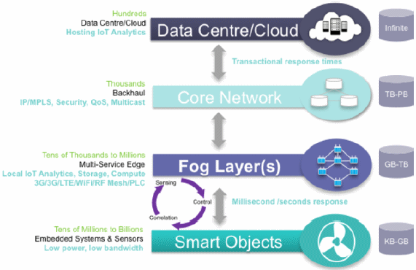

Slide 10
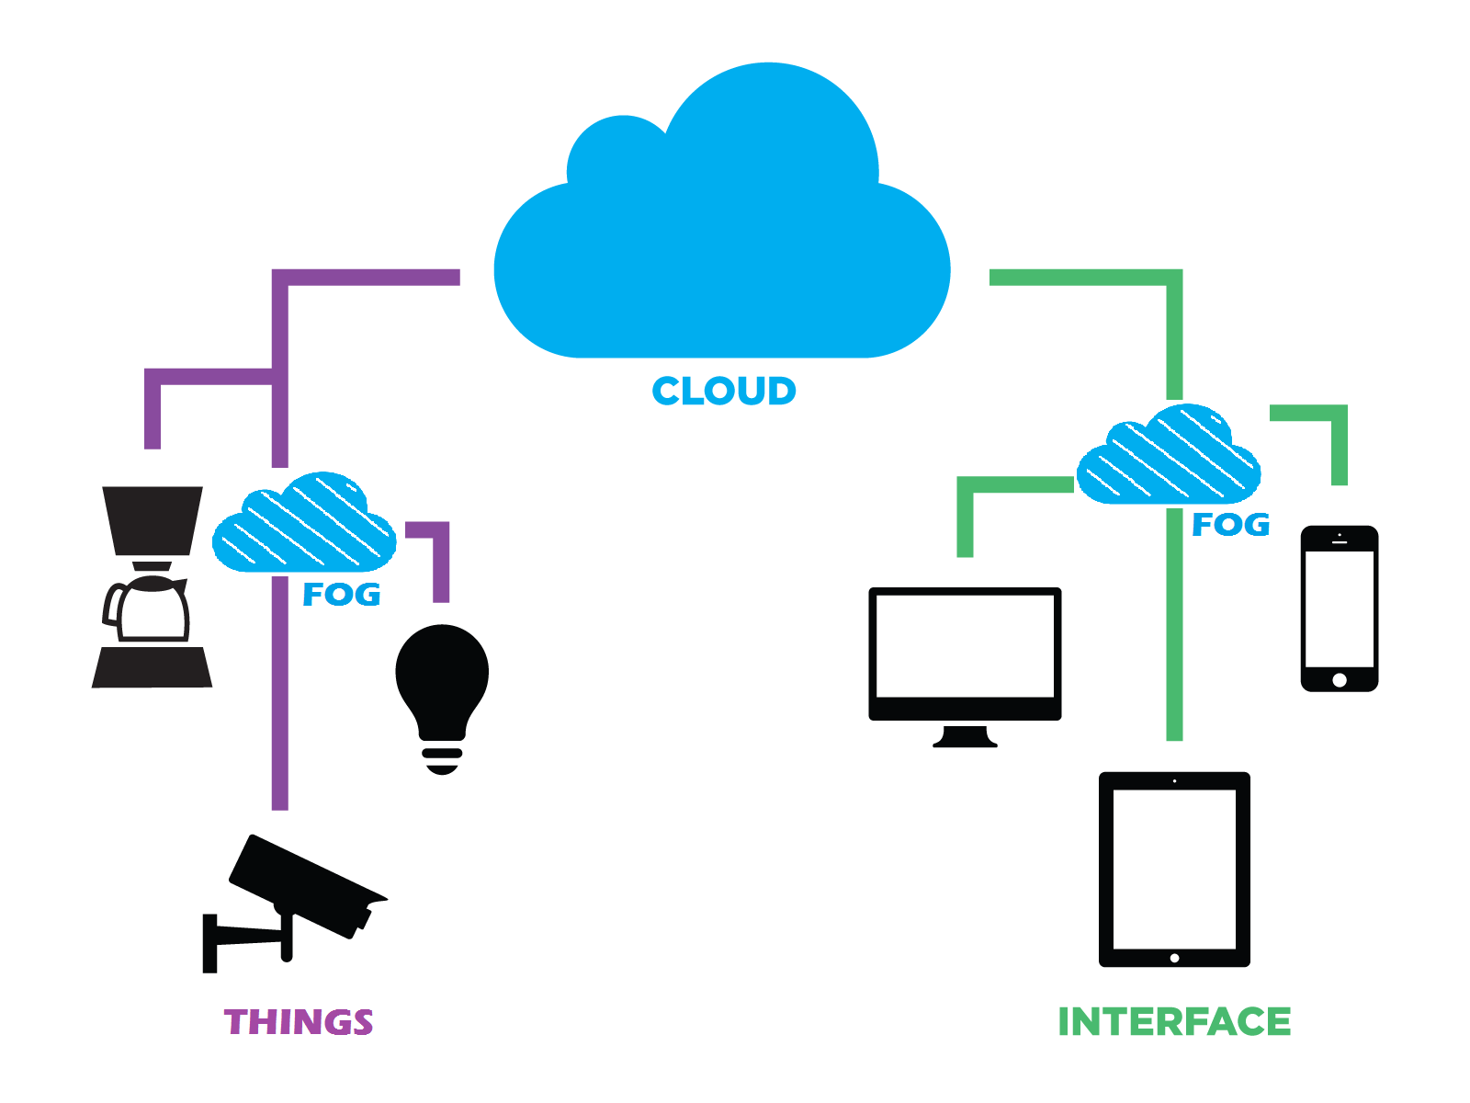

Slide 11
3
Caso de Uso: Smart Meters, caracterización del uso del agua.

Slide 12
Caracterización de Usos Finales del Agua
Información general de proyecto
Cliente: Empresa Grande de Gestión del Agua en entornos urbanos.
Tipo de Proyecto: IoT (Smart Meters) y Smart Cities (Gestión Inteligente de recursos)
Causa: La tecnología permite ahora almacenar la información registrada por los contadores
Motiviación: Tener más información de lo que ocurre en las viviendas sin incumplir la ley de protección de datos.
Objetivo: Saber a qué horas y qué volumen de agua se destina a cada uso.
Facturación más eficiente.
Conocer la evolución de cada tipo de consumo en el tiempo.
Establecer políticas de ahorro de agua eficiente.

Slide 13
3.1
Modelo de Datos

Slide 14
Modelo de Datos
Datos existentes
Desde 2008 monitorizando una muestra de viviendas
Más de 300 viviendas
Contadores
Tipo C (1 litro)
Tipo D (0,1 litros) a partir de 2011
Base de datos con registro de pulsos de viviendas monitorizadas (periodos 2008-2014 y 2015)
Más de 10 millones de horas de consumo registradas
Mas de 140 millones de litros contabilizados
Notes:
<número>

Slide 15
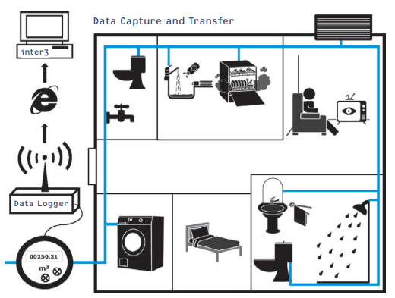
Modelo de Datos
Captura de datos

Slide 16
Modelo de Datos
Captura de datos
Emisores de pulsos conectados a estaciones de registro
Estaciones equipadas con modem GSM
Las estaciones registran pulsos junto con la hora en que se produce
Se descargan al centro de control con frecuencia diaria o superior

Slide 17
Modelo de Datos
Tipos de usos
Los tipos de usos a etiquetar son los siguientes:
Grifos
Cisternas
Duchas, que incluye las bañeras
Lavadora
Lavavajillas
Piscina
Riego
Fugas

Slide 18
3.2
Visualización de Datos

Slide 19
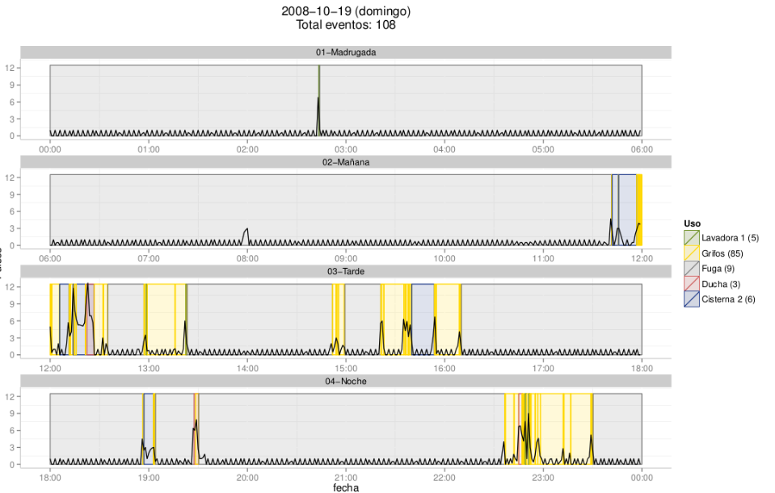
Visualización de Datos
La importancia de la visualización

Slide 20
3.3
Preprocesado de Datos

Slide 21
Preprocesado de Datos
Paso de pulsos a caudales
El objetivo es pasar de una señal discreta a una continua.
Medias móviles
A partir de serie de lecturas de pulsos acumulados ➔ serie de pulsos no acumulados (∆L)
Construcción de serie temporal con incrementos temporales de un segundo
Suposición: cuando hay pulso se consume el volumen dado por ∆L-P. P = precisión cont.
Se asigna a cada segundo un caudal igual a la media móvil de los caudales anteriormente calculados.
Para afinar el resultado, se vuelve a calcular una segunda media móvil de las anteriores medias. Con un orden a ajustar empíricamente

Slide 22
Preprocesado de Datos
Paso de pulsos a caudales

Slide 23
Preprocesado de Datos
Paso de pulsos a caudales

Slide 24
Preprocesado de Datos
Paso de pulsos a caudales
Definición de episodio:
Un episodio es aquel periodo de tiempo con caudal distinto de cero comprendido entre un instante con caudal nulo y el siguiente
Un episodio puede estar formado por uno o varios eventos
Un evento sólo pertenece a un episodio
Los eventos de consumo de electrodomésticos como la lavadora y lavavajillas que tienen varios ciclos de llenado, son tratados como eventos independientes entre sí.

Slide 25
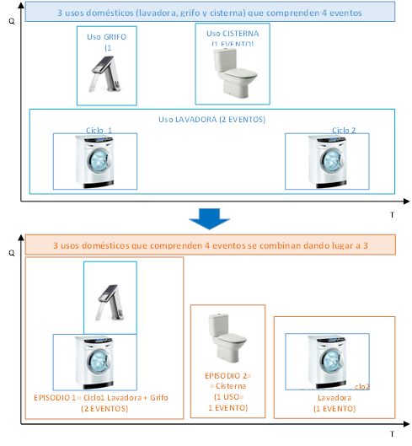
Preprocesado de Datos
Paso de caudales a eventos

Slide 26
Preprocesado de Datos
Paso de caudales a eventos
‘Geometrización’ de episodios
Los episodios presentan fluctuaciones (ruido) en el caudal
Hacen inviable una caracterización automática en función de parámetros fácilmente cuantificables.
Simplificar los episodios reduciéndolos a formas geométricas compuestas por elementos más sencillos (eventos) asimilables a figuras más o menos rectangulares o trapezoidales

Slide 27
Preprocesado de Datos
Paso de caudales a eventos

Slide 28
Preprocesado de Datos
Paso de caudales a eventos
Algoritmo detrás de la ‘geometrización’
Cálculo de la media móvil de orden 20 de los caudales instantaneos
Redondear la media al valor más próximo múltiplo de 0,0125
Los valores del orden de la media móvil y redondeo han sido establecidos experimentalmente tras varias pruebas con diferentes valores hasta obtener una ‘geometrización’ aceptable

Slide 29
Preprocesado de Datos
Identificación de eventos
Definición de evento
Un evento es cada una de las unidades elementales de consumo ocurridas en un periodo de tiempo de duración suficiente, en el que el caudal instantáneo se mantiene claramente diferenciable del resto.
Un uso doméstico concreto puede estar formado por uno o varios eventos
Uno o varios eventos (coincidentes temporalmente) forman un episodio

Slide 30
Preprocesado de Datos
Identificación de eventos
La ‘geometrización’ es una herramienta que facilita la identificación de los instantes de inicio y final de los eventos que forman parte de un episodio
Los episodios son una superposición de eventos, “apilados” unos sobre otros a modo de escalera, que son identificados por los escalones que resultan de la ‘geometrización’
Discriminación de eventos
Se trata del mismo evento si…
El caudal se mantiene constante durante un determinado tiempo, ó
Una eventual variación de caudal no se mantiene más de 20 segundos
Se trata de un cambio de evento si…
Se produce un cambio a un nuevo caudal que se mantiene, al menos, durante 20 segundos

Slide 31
Preprocesado de Datos
Identificación de eventos

Slide 32
4.4
Aprendizaje automático: Familias de algoritmos

Slide 33
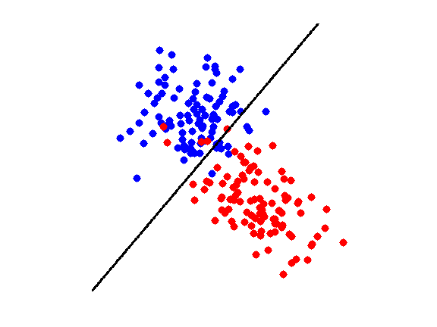
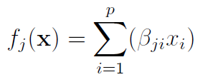
Aprendizaje automático: Selección de algoritmos
Modelos lineales
Modelos lineales:
La salida es una combinación lineal de los datos de entrada.
Son algoritmos muy rápidos.
Su entrenamiento se puede paralelizar de forma sencilla.
Se utilizan cuando hay muchas variables que aportan información muy diferente.
No convienen en problemas complejos en los que hay pocas variables.

Slide 34
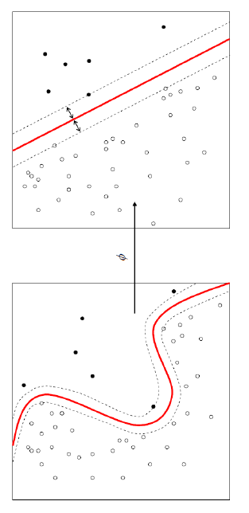
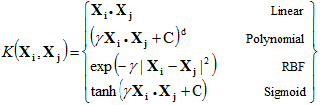

Aprendizaje automático: Selección de algoritmos
Métodos de núcleo
Utilizan funciones de núcleo para crear soluciones no lineales.
Una función de núcleo representa similitud entre dos datos.
La función de clasificación es una combinación lineal de funciones de núcleo.
No escalan correctamente con el número de datos de entrenamiento O(n^3)

Slide 35
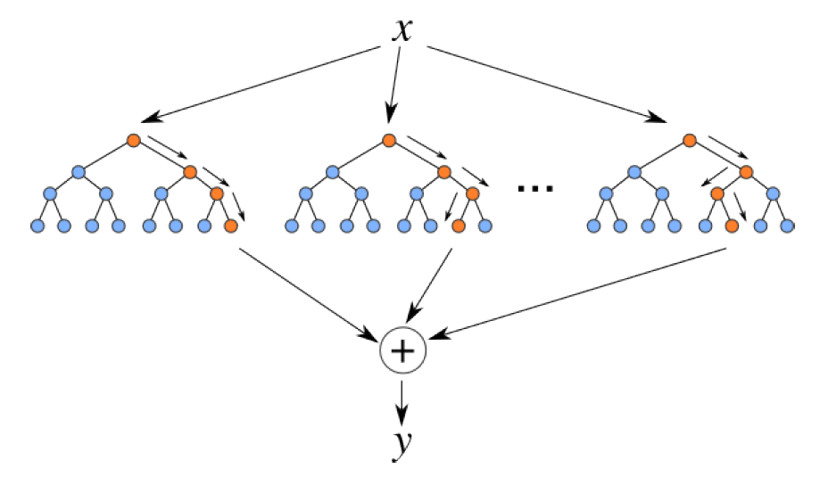
Aprendizaje automático: Selección de algoritmos
Estructuras tipo árbol
Los datos recorren una o más estructuras tipo árbol. La clasificación vendrá dada por la hoja de salida.
Modelan muy bien problemas no lineales cuando se tiene muchos datos de entrenamiento.
Escalan bien con el número de datos.

Slide 36
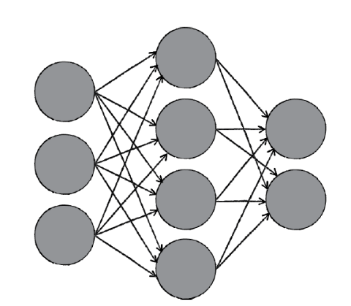
Aprendizaje automático: Selección de algoritmos
Redes Neuronales
Utilizan unidades de procesamiento no lineal organizadas por capas.
Muy potentes, puedes solucionar tareas muy complejas.
Requieren muchos datos de entrenamiento.
Muy compleja su paralelización.

Slide 37
3.5
Extracción y Selección de nuevas características

Slide 38
Extracción y selección de nuevas características
Variables de Evento
De cada evento se han extraído una serie de variables básicas:
Duración del evento.
Duración y pendiente del inicio del evento.
Duración y pendiente del final del evento.
Volumen total.
Caudal máximo.
Caudal Base

Slide 39
Extracción y selección de nuevas características
Variables de Evento
De cada evento se han extraído una serie de variables básicas:
Duración del evento.
Duración y pendiente del inicio del evento.
Duración y pendiente del final del evento.
Volumen total.
Caudal máximo.
Caudal Base

Slide 40
Extracción y selección de nuevas características
Variables de su entorno
Un evento aislado no tiene la información suficiente para poderse clasificar correctamente. Son necesarias otras variables que recojan información de qué pasa a su alrededor :
Hora del día.
Volumen y duración de su episodio.
Volumen, duración y distancia de los 4 episodios anteriores.
Volumen, duración y distancia de los 4 episodios posteriores.
Distancia y volumen del episodio de gran volumen más cercano.

Slide 41
Extracción y selección de nuevas características
Selección de Variables
Se tiene un total de 37 variables:
En los métodos de núcleo es muy importante una correcta selección de variables.
Al estar basados en funciones de similitud entre elementos es importante eliminar variables que no aporten información relativa a la clasificación.
Probar todas las posibles combinaciones de variables de entrada no es viable computacionalmente.
La selección “Greedy” de variables permite ir seleccionando las variables 1 a 1 de forma iterativa.
En el caso de algoritmos como clasificadores lineales o redes neuronales:
Se puede recurrir a técnicas como PCA (Principal Component Analysis), OPLS (Orthogonal Projections to Latent Structures) para seleccionar variables útiles.
Si se tiene un número muy elevado de datos de entrenamiento en relación a variables este paso es menos crucial ya que los modelos aprenden de forma innata a discriminar variables de poca o nula utilidad.

Slide 42
3.6
Criterios de Entrenamiento, Validación y Test

Slide 43
Criterios de Entrenamiento, Validación y Test
Criterios de Test
Se fijó un número máximo de datos de entrenamiento en cada algoritmo:
10.000 en el caso de las SVM.
100.000 en el caso de las Redes Neuronales.
Las prestaciones finales se deben medir sobre un subconjunto de datos no visto durante el entrenamiento:
Entrenamiento 70%
Test 30%

Slide 44
Criterios de Entrenamiento, Validación y Test
Criterios de Validación
Cada algoritmo tiene una serie de hiperparámetros:
En el caso de los modelos lineales el término de regularización.
En los métodos de núcleo regularización y parámetros de la función de núcleo.
En los algoritmos de árboles el número de árboles, de niveles, …
En las redes neuronales el número de capas, tipo de neuronas, …
Dicha elección debe tomarse evaluando sobre datos no vistos en el entrenamiento y en un conjunto diferente al de test, para ello se ha subdividido el conjunto de entrenamiento en:
Entrenamiento 75%
Validación 25%
Una vez seleccionados los parámetros se utiliza el 100% de los datos de entrenamiento para entrenar y se evalúan las prestaciones en el conjunto de test.

Slide 45
3.7
Resultados y Mejor Modelo de clasificación

Slide 46
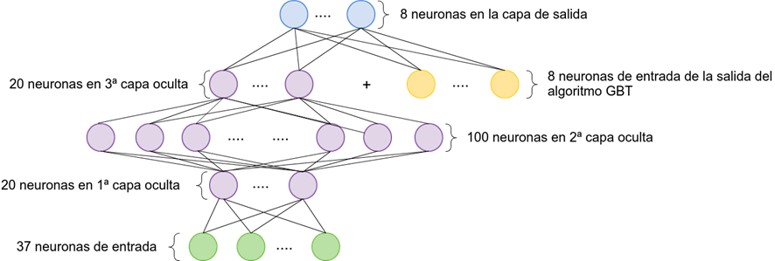
Resultados y Mejor Modelo de clasificación
Mejor Modelo Predictivo

Slide 47
Resultados y Mejor Modelo de clasificación
Resultados Finales
Modelos Individuales:
Contadores 0.1 litros:
SVM: 64% Precisión Media en Litros
RNA: 84% Precisión Media en Litros
Contadores 1 litros:
SVM: 74% Precisión Media en Litros
RNA: 86% Precisión Media en Litros
Modelos Generales:
SVM: 76% Precisión Media en Litros
RNA: 82% Precisión Media en Litros

